Slide 1

ĐẠI HỌC KIẾN TRÚC ĐÀ NẴNG
Khoa: Công nghệ Thông tin
BÁO CÁO ĐỒ ÁN GIẢI THUẬT VÀ LẬP TRÌNH
-------------------------------------------------------------------------------------
Đề tài: Tìm hiểu, xây dựng cây BIT (Binary Indexed Tree)
và xây dựng ứng dụng minh họa
GV: Đỗ Phúc Hảo
SV: Ngô Quốc Việt
Nguyễn Chính Nghĩa
Lớp: 19CT3

Slide 2
NỘI DUNG BÁO CÁO
1
Đặt vấn đề
2
Lý thuyết về cây BIT + Cách dựng cây
3
Ưu, nhược điểm
4
Thao tác chương trình + source code
5
Bài toán áp dụng + tài liệu tham khảo
6
Chạy demo chương trình

Slide 3
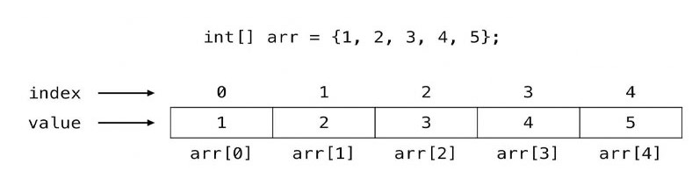
1
Đặt vấn đề
BÀI TOÁN ĐƯA RA:
Cho dãy số A có N phần tử, giá trị ban đầu của các phần tử bằng 0.
Có 2 loại truy vấn cần thực hiện:
- Tăng A[i] lên một đơn vị
- Tính tổng của mảng từ A[1] đến A[i].
Độ phức tạp là O(1), còn thao tác tính tổng có độ phức tạp O(N).
Giả sử chúng ta thực hiện m truy vấn: O(n×m).
Nếu sử dụng BIT cho bài này thì cả 2 thao tác có chung độ phức tạp là O(logN).
Cây BIT là gì???

Slide 4
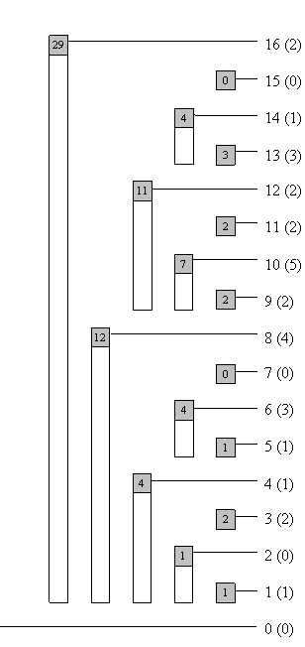
2
Lý thuyết về cây BIT + Cách dựng cây
a. Giới thiệu cây BIT:
- Cây Binary Indexed Tree (Fenwick Tree) là 1
cấu trúc dữ liệu để các thuật toán thực hiện nhanh hơn.
Theo Peter Fenwick thì cấu trúc này lần đầu tiên được
sử dụng để nén dữ liệu. Bây giờ nó thường được sử dụng
để lưu trữ các tần số và thao tác với bảng tần số tích lũy.
- Cấu trúc này được Boris Ryabko đề xuất vào
năm 1989 với một sửa đổi bổ sung được xuất bản vào
năm 1992. Sau đó nó được biết đến với cái tên
cây Fenwick theo tên “Peter Fenwick”, người đã
mô tả cấu trúc này trong bài báo năm 1994.

Slide 5
2
Lý thuyết về cây BIT + Cách dựng cây
b. Mô tả thuật toán BIT:
*Cách dựng cây:
1 | 2 | 3 | 4 | 5 | 6 | 7 | 8 | 9 | 10 | 11 | 12 | 13 | 14 | 15
0001 | 0010 | 0011 | 0100 | 0101 | 0110 | 0111 | 1000 | 1001 | 1010 | 1011 | 1100 | 1101 | 1110 | 1111
A
1 | 4 | 8 | 7 | 5 | 3 | 6 | 12 | 19 | 20 | 11 | 9 | 2 | 40 | 33
1
2
3
4

Slide 6
2
Lý thuyết về cây BIT + Cách dựng cây
A
BIT
1
4
8
7
5
3
6
12
19
20
11
9
2
40
33
1
2
3
4
5
6
7
8
9
10
11
12
13
14
15
0001
0010
0011
0100
0101
0110
0111
1000
1001
1010
1011
1100
1101
1110
1111
1
8
5
6
19
11
2
33
1
2
3
4
5
6
7
8
9
10
11
12
13
14
15
public static void create_tree() {
for (int i = 1; i <= N; i++)
BITree[i] = i;
for (int i = 1; i <= N; i++){
Sum_A[i] = a[i] + Sum_A[i - 1];
BITree[i] = Sum_A[i] –
Sum_A[(i - (i & -i) + 1) - 1];
}
}
Update trực tiếp giá trị của mảng vào cây có bit 1
thứ nhất bên phải

Slide 7
2
Lý thuyết về cây BIT + Cách dựng cây
A
BIT
1
4
8
7
5
3
6
12
19
20
11
9
2
40
33
1
2
3
4
5
6
7
8
9
10
11
12
13
14
15
0001
0010
0011
0100
0101
0110
0111
1000
1001
1010
1011
1100
1101
1110
1111
1
8
5
6
19
11
2
33
5
8
39
42
1
2
3
4
5
6
7
8
9
10
11
12
13
14
15
1 + 4 = 5
5 + 3 = 8
Update giá trị vào cây có bit 1 thứ hai bên phải
19 + 20 = 39
2 + 40 = 42

Slide 8
2
Lý thuyết về cây BIT + Cách dựng cây
A
BIT
1
4
8
7
5
3
6
12
19
20
11
9
2
40
33
1
2
3
4
5
6
7
8
9
10
11
12
13
14
15
0001
0010
0011
0100
0101
0110
0111
1000
1001
1010
1011
1100
1101
1110
1111
1
5
8
5
8
6
19
39
11
2
42
33
1
2
3
4
5
6
7
8
9
10
11
12
13
14
15
20
46
59
1 + 4 + 8 + 7
= 20
1 + 4 + 8 + 7
+ 5 + 3 + 6 +12
= 46
Update giá trị vào cây có bit 1 thứ 3 và 4 bên phải
19 + 20 + 11 + 9
= 59

Slide 9
3
Ưu, nhược điểm
Ưu điểm:
Bộ nhớ thấp
Cài đặt đơn giản, có thể giải được nhiều bài toán về dãy số
Thời gian chạy: O(logn) với N là độ dài dãy số
Nhược điểm:
Không tổng quát bằng Segment Tree (Một CTDL giải thuật khác)
Tất cả những bài giải được bằng Fenwick tree đều có thể giải được bằng Segment Tree. Nhưng chiều ngược lại thì không đúng.
Khó hiểu.

Slide 10
4
Thao tác chương trình + source code
A
BIT
1
4
8
7
5
3
6
12
19
20
11
9
2
40
33
1
2
3
4
5
6
7
8
9
10
11
12
13
14
15
0001
0010
0011
0100
0101
0110
0111
1000
1001
1010
1011
1100
1101
1110
1111
1
5
8
20
5
8
6
46
19
39
11
59
2
42
33
public static int sum (int n) {
int ans = 0;
for (int i = n; i >= 1; i -= lowbit(i))
ans += BITree[i];
return ans;
}
Sum(7) = Sum(0111)
= BIT[0111] + BIT[0110] + BIT[0100]
= BIT[7] + BIT[6] + BIT[4]
= 20 + 8 + 6
= 34
O(Logn)

Slide 11
4
Thao tác chương trình + source code
A
BIT
1
4
8
7
5
3
6
12
19
20
11
9
2
40
33
1
2
3
4
5
6
7
8
9
10
11
12
13
14
15
0001
0010
0011
0100
0101
0110
0111
1000
1001
1010
1011
1100
1101
1110
1111
1
5
8
20
5
8
6
46
19
39
11
59
2
42
33
public static int sum (int i, int j) {
return sum_1N(j) - sum_1N(i-1);
}
Sum(3, 11) = Sum(11) - Sum(3-1)
= Sum[11] – Sum[2]
= BIT[1011] + BIT[1010] + BIT[1000] - BIT[0010]
= BIT[11] + BIT[10] + BIT[8] – BIT[2]
= 11 + 39 + 46 - 5
= 91
O(Logm + Logn-1)

Slide 12
4
Thao tác chương trình + source code
A
BIT
public static void update (int i, int val) {
int index = i;
while(index <= N){
BITree[index] += val;
index += index & (-index);
}
a[i] += val;
}
1
4
8
7
5
3
6
12
19
20
11
9
2
40
33
1
2
3
4
5
6
7
8
9
10
11
12
13
14
15
0001
0010
0011
0100
0101
0110
0111
1000
1001
1010
1011
1100
1101
1110
1111
1
5
8
20
5
8
6
46
19
39
11
59
2
42
33
+10
+10
+10
Up(3, 10)
= BIT[0011] + 10
Update lại node cha của vị trí đó
BIT[0100] + 10
BIT[1000] + 10
+10
O(LogN)

Slide 13
4
Thao tác chương trình + source code
A
BIT
public static void update (int n, int m, int val) {
for (int i = n; i <= m; i++){
for (int j = i; j <= N; j += lowbit(j)){
BITree[j] += val;
}
}
for (int i = n; i <= m; i++){
a[i] += val;
}
}
1
4
18
7
5
3
6
12
19
20
11
9
2
40
33
1
2
3
4
5
6
7
8
9
10
11
12
13
14
15
0001
0010
0011
0100
0101
0110
0111
1000
1001
1010
1011
1100
1101
1110
1111
1
5
18
30
5
8
6
56
19
39
11
59
2
42
33
+10
+10
+10
+10
+10
+10
+10
+10
O(LogN*(m-n))
+40
Up(4, 7, 10)
BIT[1000] + 10
BIT[0101] + 10
BIT[0110] = BIT[0101] + 10
BIT[0111] + 10
Update lại node cha
BIT[1000] += 10 * (7-4+1)

Slide 14
4
Thao tác chương trình + source code
A
BIT
public static void update (int val) {
for (int i = 1; i <= N; i++){
for (int j = i; j <= N; j += lowbit(j)){
BITree[j] += val;
}
}
for (int i = 1; i <= N; i++){
a[i] += val;
}
}
1
4
18
17
15
13
16
12
19
20
11
9
2
40
33
1
2
3
4
5
6
7
8
9
10
11
12
13
14
15
0001
0010
0011
0100
0101
0110
0111
1000
1001
1010
1011
1100
1101
1110
1111
1
5
18
40
15
28
16
96
19
39
11
59
2
42
33
Up(10) tất cả các vị trí A[i] tăng 10 đơn vị
Cập nhật lại toàn bộ cây
O(LogN*N)

Slide 15
4
Thao tác chương trình + source code
1 | 2 | 3 | 4 | 5 | 6 | 7 | 8 | 9 | 10 | 11 | 12 | 13 | 14 | 15
0001 | 0010 | 0011 | 0100 | 0101 | 0110 | 0111 | 1000 | 1001 | 1010 | 1011 | 1100 | 1101 | 1110 | 1111
A
11 | 14 | 28 | 27 | 25 | 23 | 26 | 22 | 29 | 30 | 21 | 19 | 12 | 50 | 43
BIT
11 | 25 | 28 | 80 | 25 | 48 | 26 | 176 | 29 | 56 | 21 | 99 | 12 | 62 | 43
Mảng A[] và mảng BIT[] sau khi thực hiện tất cả thao tác.
Source code Console:
https://paste.ubuntu.com/p/Sn45cdxH8n/

Slide 16
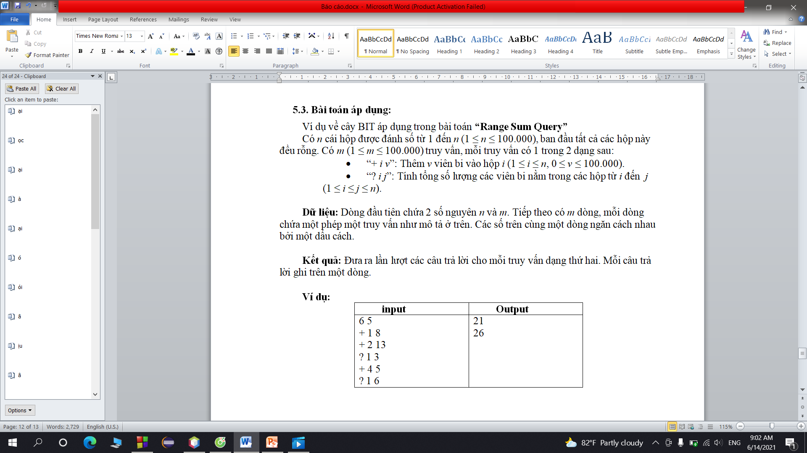
5
Bài toán áp dụng + tài liệu tham khảo
BÀI TOÁN
Code Run bài toán:
https://paste.ubuntu.com/p/36hjDsFPVb/

Slide 17

5
Bài toán áp dụng + tài liệu tham khảo
https://www.geeksforgeeks.org/binary-indexed-tree-or-fenwick-tree-2/
https://viblo.asia/p/cau-truc-du-lieu-bit-binary-indexed-tree-fenwick-tree-Az45bWvNKxY
https://www.youtube.com/watch?v=v_wj_mOAlig&list=LL&index=15
6
Chạy demo chương trình
Cảm ơn thầy, cô và các bạn
đã chú ý lắng nghe!

